Slide 1

LINGUA E TRADUZIONE PORTOGHESE I
Dipartimento di Scienze Giuridiche, del Linguaggio, dell’Interpretazione e della Traduzione
Prof.ssa Nancy Lemos Dos Reis| nancy.lemosdosreis@units.it

Slide 2
Sumário da aula n°37 e n°38
_________– feira, 25 (___________) de janeiro de 2022
A mercearia e o supermercado (o talho, a peixaria, verdura e legumes, vocabulário do supermercado)
O que faz bem a saúde? A dieta mediterrânica
Verbo Haver, na utilização da expressão há ou não há?
Algumas expressões: ganha bem?, ter pressa/ estar com pressa vs pressão.
Tradução de pequenas frases, tipos de resposta
T.P.C’ s

Slide 3
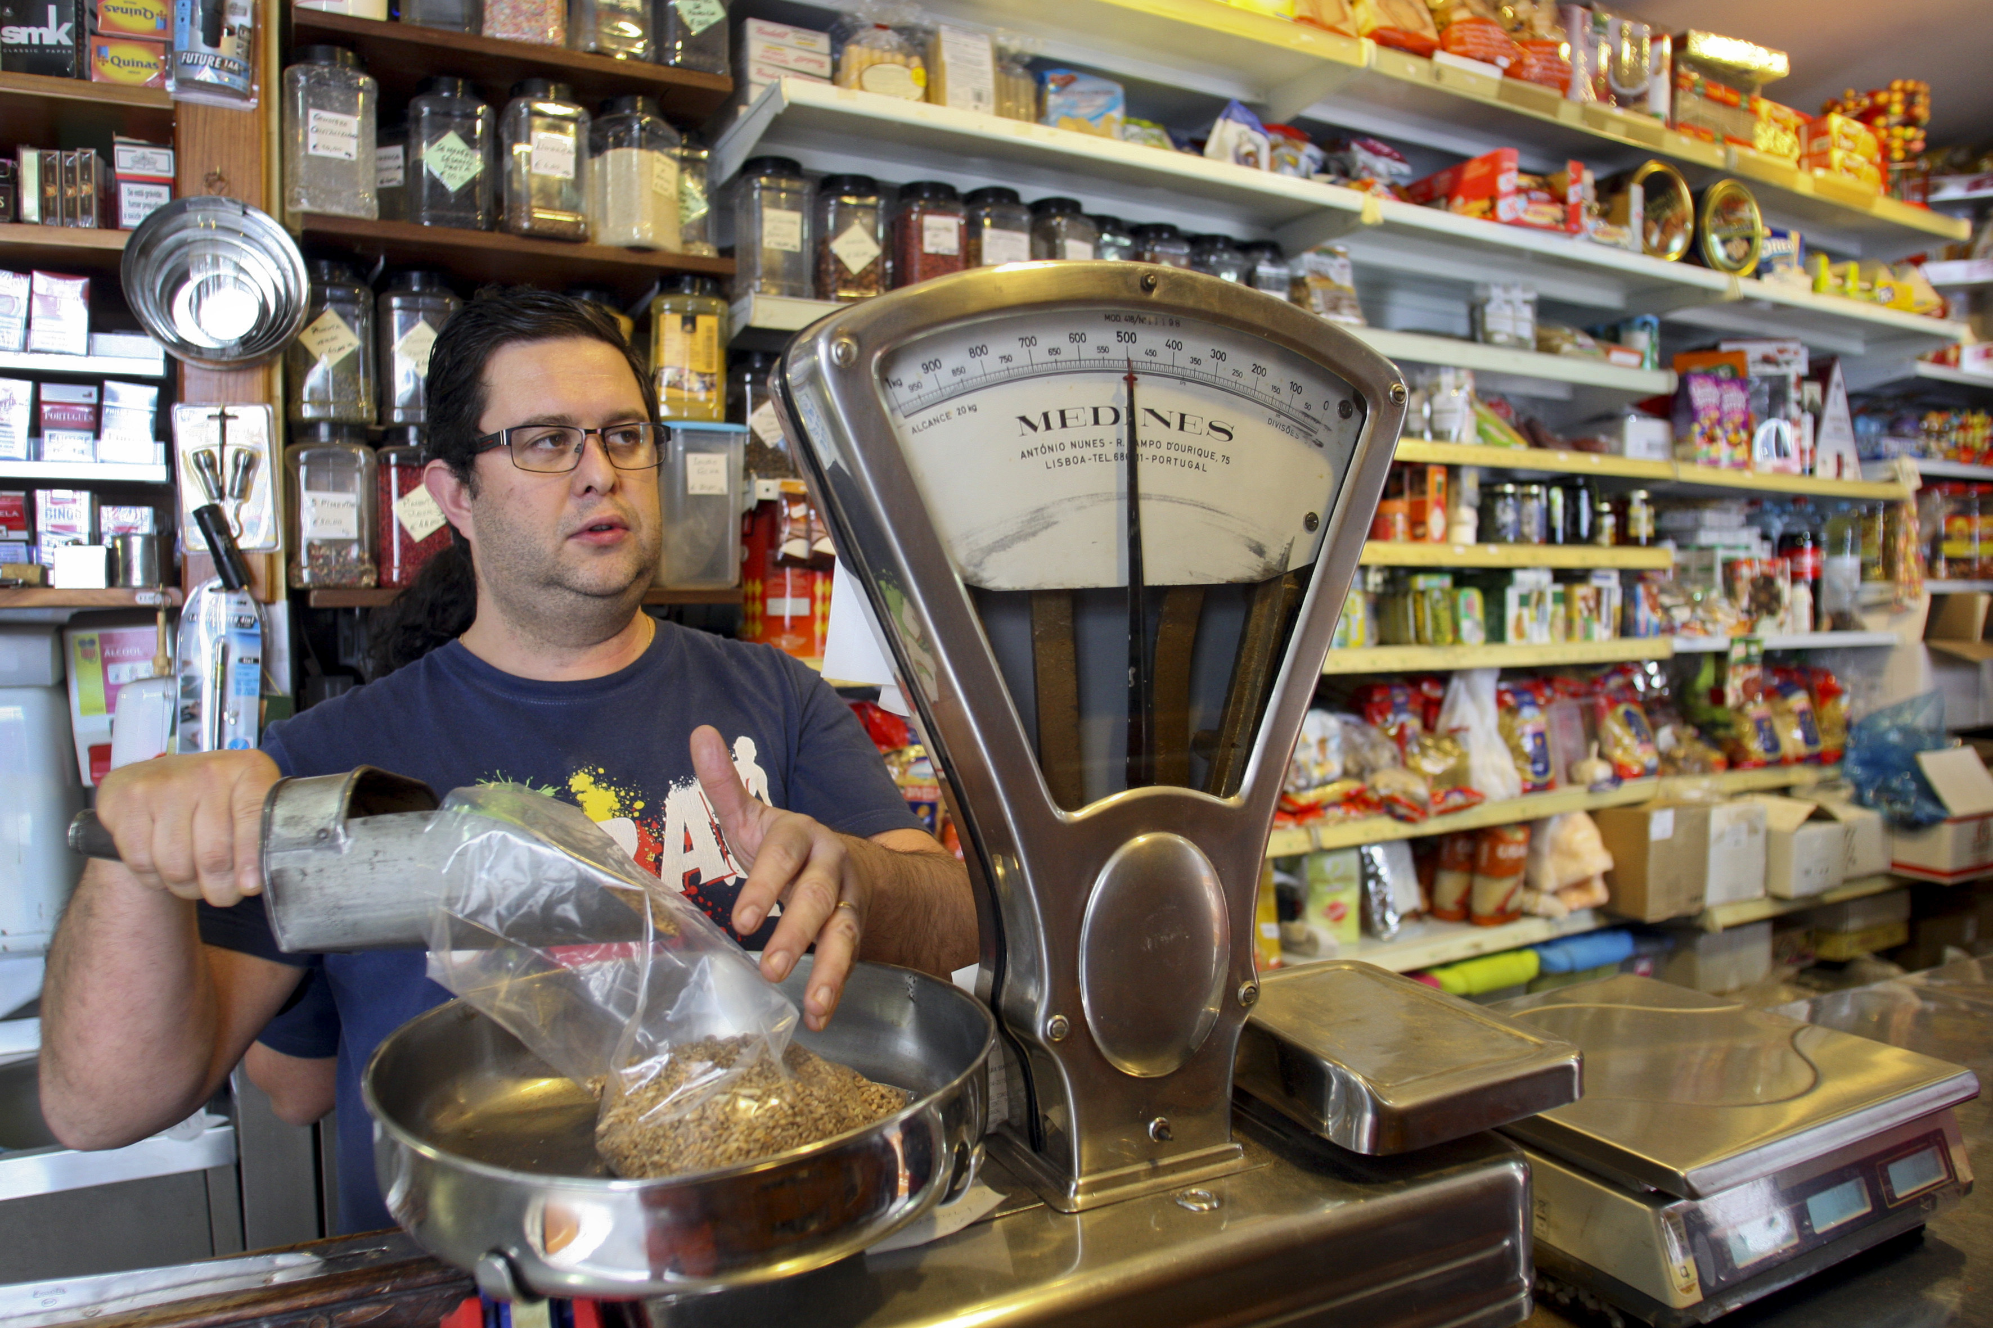
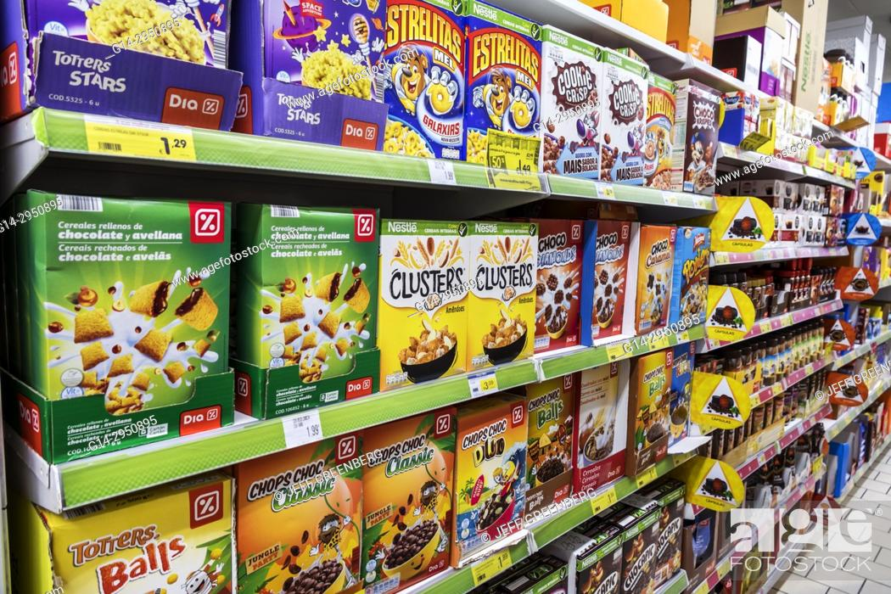

A mercearia e o supermercado
Mercearia= negozio di alimentari
Comércio a grande escala – grandes superfícies
Comércio tradicional
Especiarias
Sr. Paulo da mercearia da rua dos Tanoeiros no Funchal- Ilha da Madeira

Slide 4
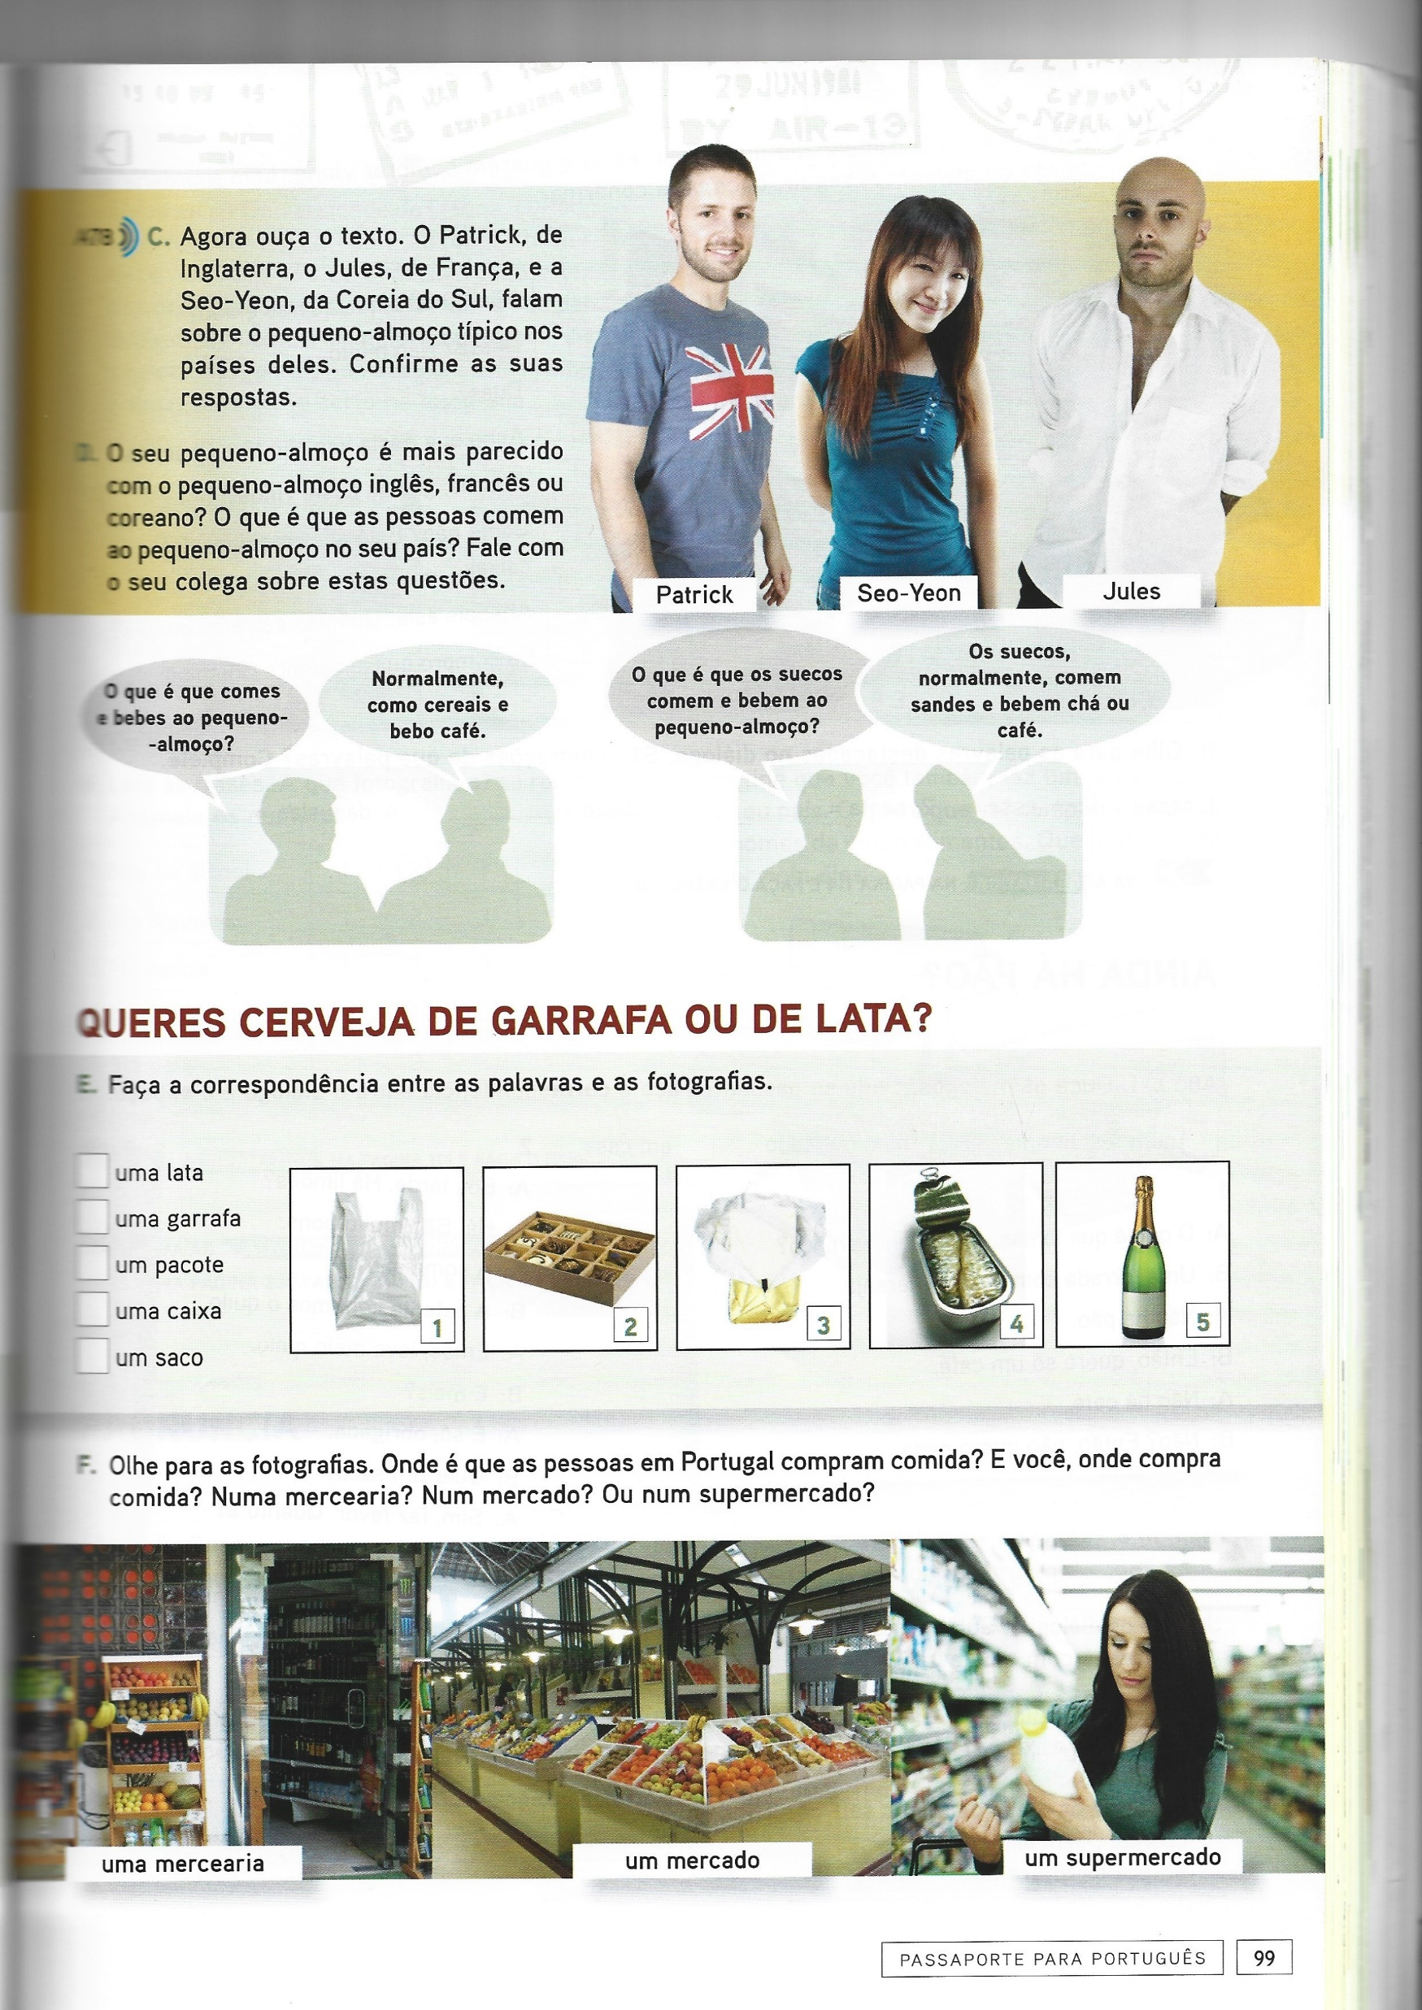
Fonte: Passaporte para português 1 – página 99 – unidade 17

Slide 5
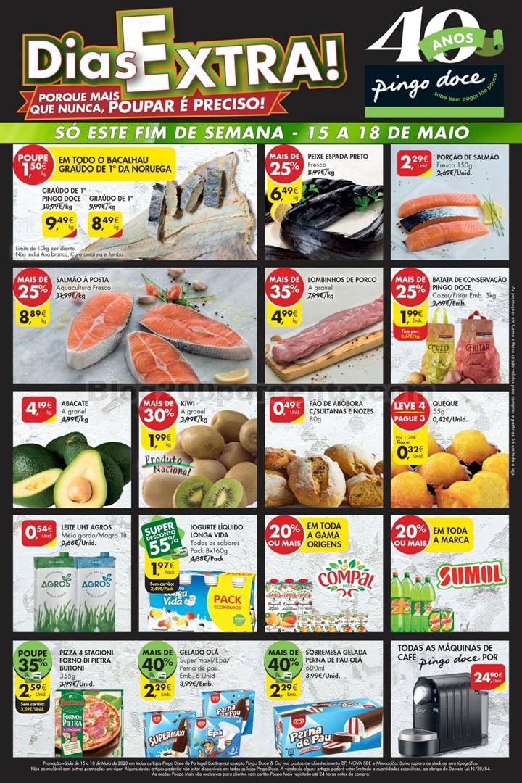
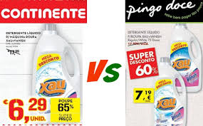
Qual é o preço?
Quanto custa…?
É muito caro
É muito barato
Qual é o mais barato?
Qual é o mais caro?
Folheto do supermercado
Poupar = risparmiare
Descontos = sconti
Promoções

Slide 6
O que podemos encontrar no supermercado?
Produtos de Mercearia.
Frutas e legumes.
O talho e a peixaria.
Charcutaria e queijo (queijos, fiambre, presunto, chouriço, bacon, alheiras e farinheiras, mortadela, salsicha etc)
Padaria e Pastelaria.
Congelados.
Leite, ovos, natas.
Produtos frigorífico (iogurtes, queijos, sobremesas, sumos, manteiga, gelatina).
Alimentação equilibrada (dieta, vegetariano e vegan, biológicos, suplementos, nutrição )
Bebidas ( vinho, cerveja, sumos e refrigerantes, sidra, whisky e espirituosas)
Infantil.
Higiene e Beleza
Casa (loiça, utensílios de cozinha, sacos do lixo, limpeza da cas, lâmpadas e pilhas, conservação de alimentos ect)
Animais (ração para animais etc)
Bazar (pequenos eltrodomésticos, livraria, revistas, material escolar, automóvel, plantas e flores, velas etc)

Slide 7
Hortaliças, Legumes ≠ Verdura 🤔
Qual é a diferença entre verduras e legumes?
A maior diferença entre verduras e legumes é a parte comestível da planta.
Nas verduras, a parte comestível são as folhas ou flores, enquanto nos legumes a parte comestível são frutos e sementes.
E o que são hortaliças?
Hortaliças: Já o termo hortaliça, é utilizado para denominar as plantas cultivadas em hortas, como verduras, tubérculos, leguminosas e raízes.

Slide 8
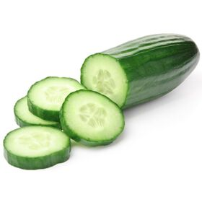
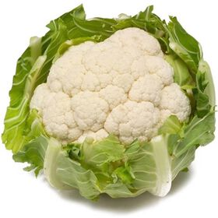
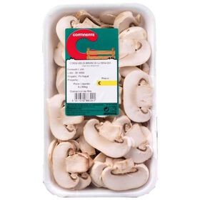
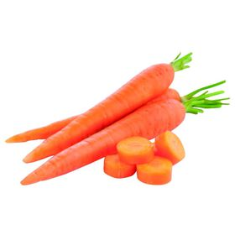
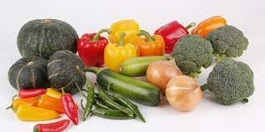
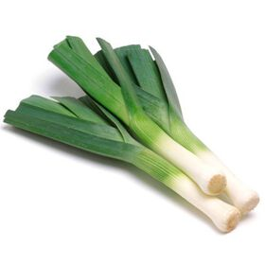
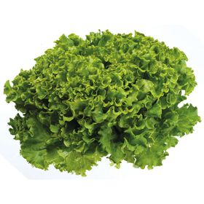
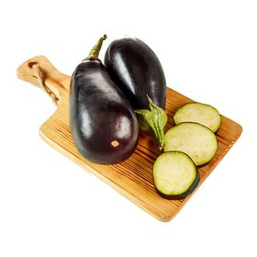
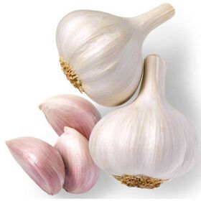
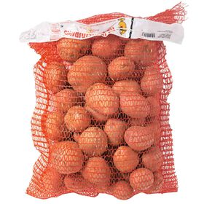
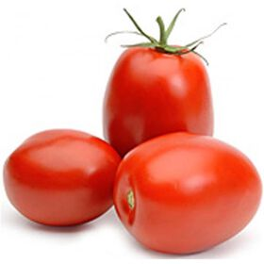
Legumes e Verduras
Couve flor
Cogumelos
Pepino
Cenoura
Pimento vermelho (verde, amarelo…)
Abóbora
Alho francês
Alface frisada
Bróculos
Cebola
Tomate
Beringela
Alho
Courgette
Batatas

Slide 9
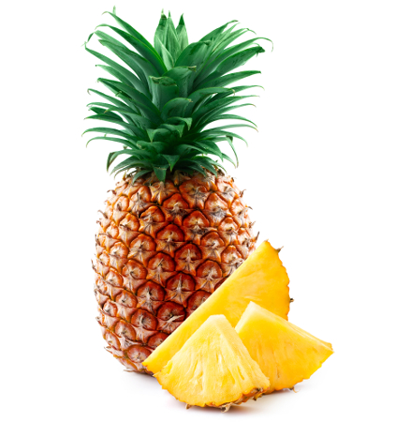
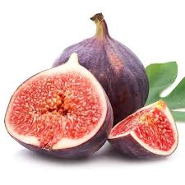
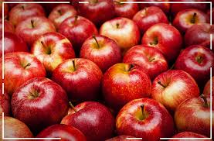
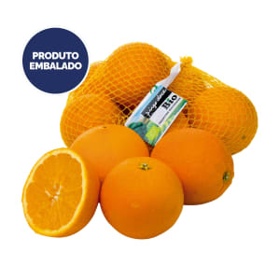
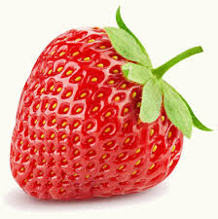
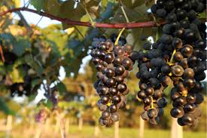
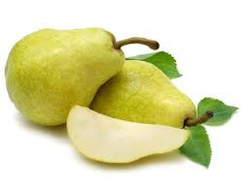
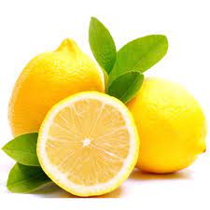
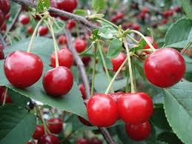
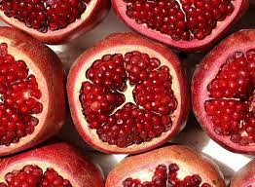
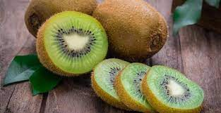
Fruta
Figo
Maçã
Anánas/ Abacaxi
Laranjas
Uvas
Morango
Limão
Pera
Cerejas
Romã
Kiwi

Slide 10
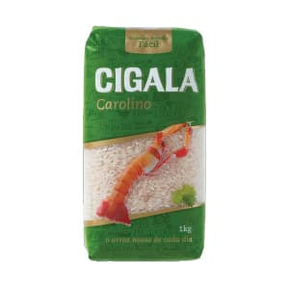
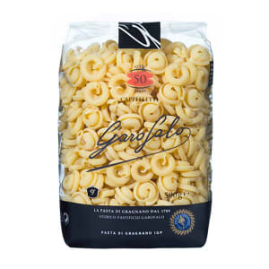
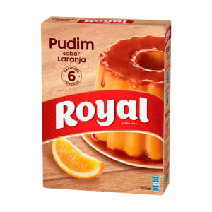
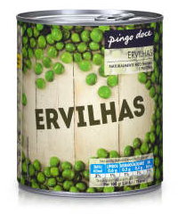
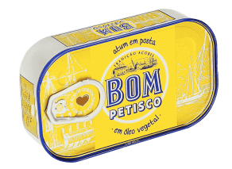
Produtos de Mercearia
Arroz
Massa
Leguminosas (feijão, favas, grão de bico, feijão frade, ervilhas etc)
Farinha e Fermento
Azeite e Vinagre
Óleo Alimentar
Temperos (sal, caldos, especiarias, aromáticas, molhos: maionese, ketchup, mostarda)
Pré-Cozinhados
Conservas
Batatas Fritas
Aperitivos e Snacks
Açúcar e Adoçante
Compotas e Doces
Bolachas e Bolos
Chocolates
Guloseimas
Cereais e Barras
Chá, Café e Achocolatados
Sobremesas
Massa
Pudim (sobremesa)
Arroz
Lata de atum (Conserva)
Leguminosas

Slide 11
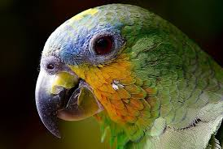
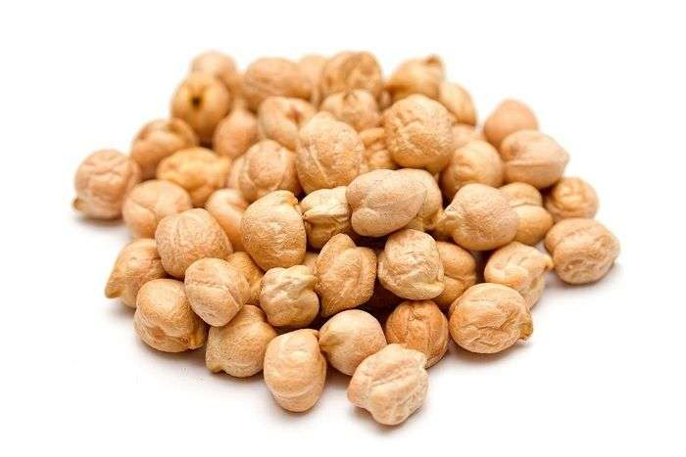
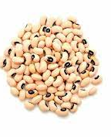

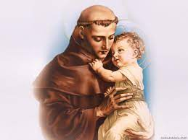
Feijão frade
Bico de uma ave
Grão-de-bico
Santo António

Slide 12
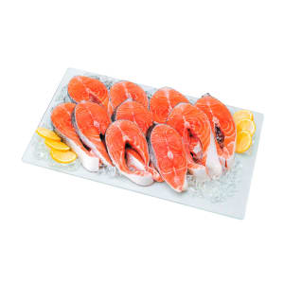
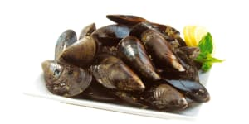
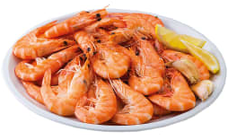
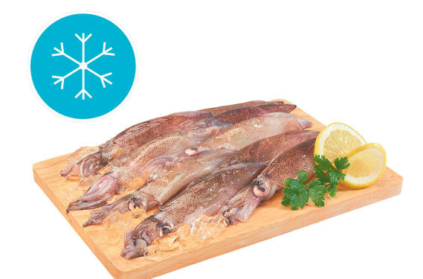
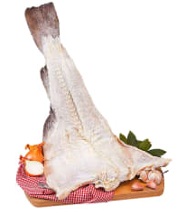
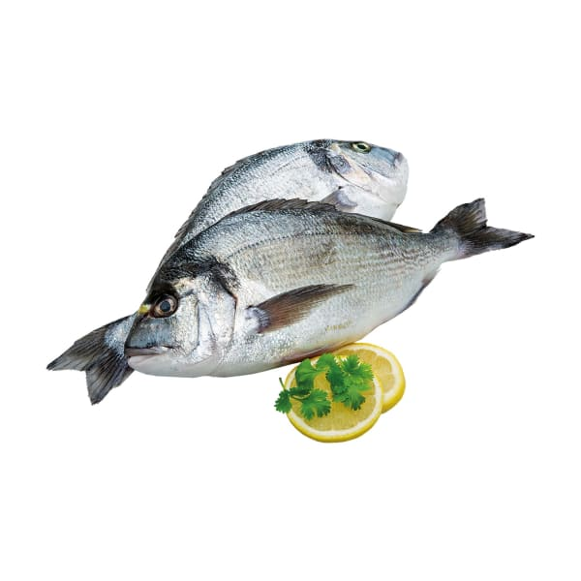
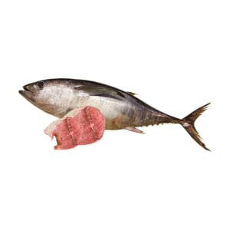
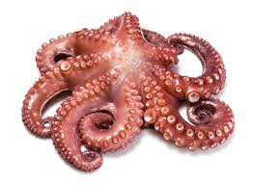
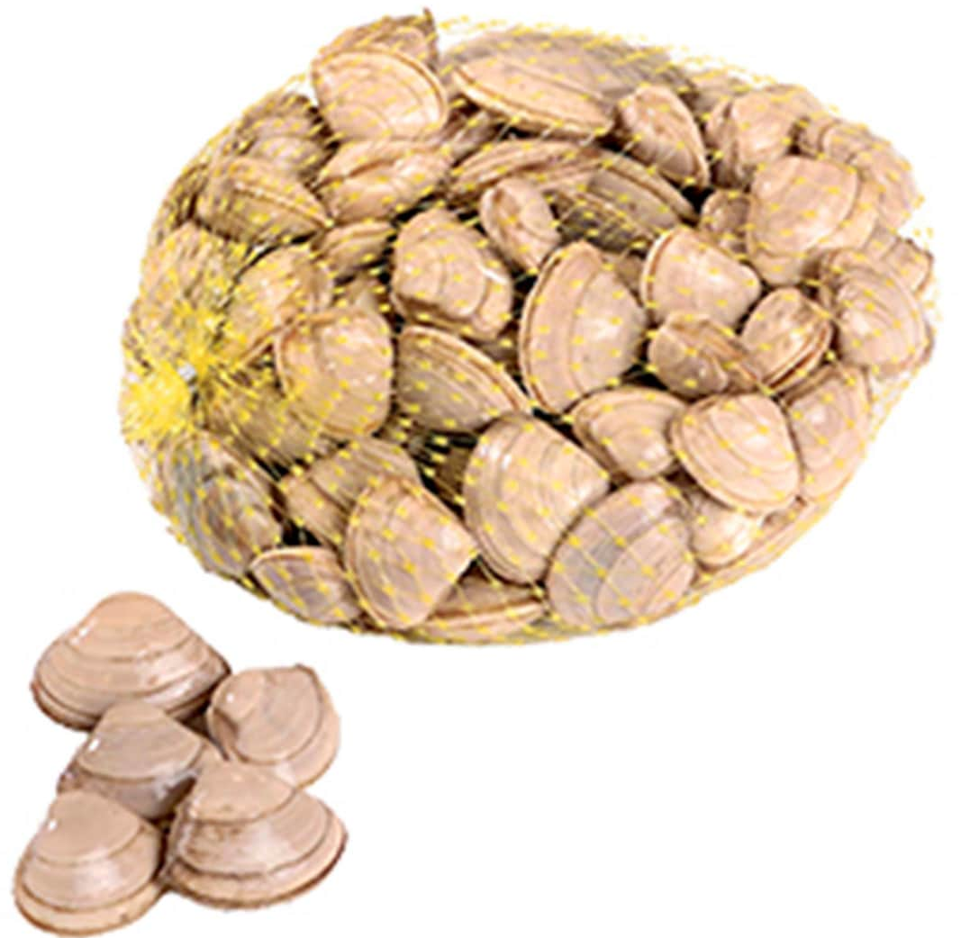
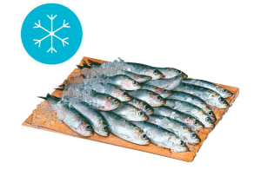
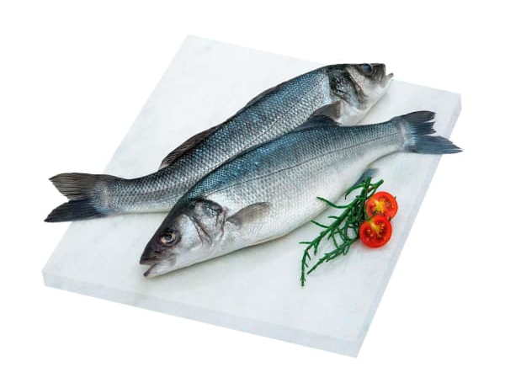
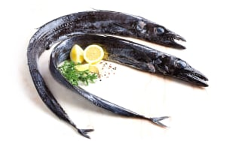
Peixaria
Mexilhão
Camarão
Encontramos na peixaria:
Peixe
Marisco (mexilhão, amêijoa, camarão)
Bacalhau
Polvo e lulas
Mas também produtos frescos e congelados!
Salmão
Lulas
Atum
Polvo
Dourada
Robalo
Amêijoa
Sardinhas
Peixe espada preto

Slide 13
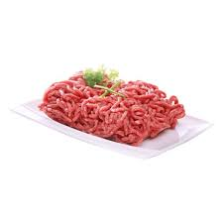
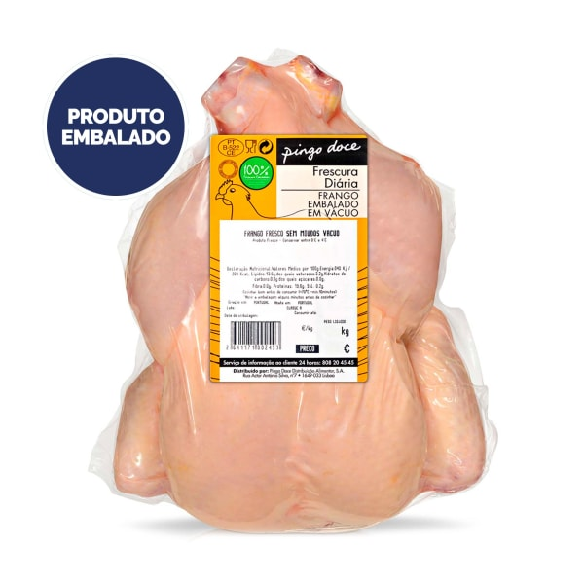





Talho
Frango inteiro
Carne em fatias
Carne moída
Produto embalado
Carne de vaca
Encontramos no talho:
Novilho e bovino
Frango e peru
Porco
Outras carnes
Picados e salsichas
Carne de borrego
Costeletas de porco
Salsichas
Coxa de frango

Slide 14

Charcutaria
O queijo pode ser:
Fatiado
Ralado
Bola
Quartos /Metades
Vaca, ovelha, cabra ou mistura
Queijos regionais:
Amanteigado
Queijo da ilha de São Jorge
Queijo curado
Queijo de azeitão
Queijo da Serra da Estrela
Queijo apimentado
Queijo de Seia
Queijo
Queijo fresco e requeijão
Queijo de barrar
Queijo regional e corrente
Fiambre
Enchidos
Presunto e Bacon
Salame e Paio

Slide 15




Enchidos
Alheira de Mirandela
É um enchido criado pelos judeus portugueses durante a inquisição. É um enchido com carne de aves, pão, azeite, alho e colorau
Chouriço
É feita com carne e gordura do porco temperado com vinha d’alhos e curado com fumeiro
Farinheira
Morcela de Seia
Leva farinha, banha de porco, massa de pimentão, colorau, pimenta, vinho e curado com fumeiro
É feita com o sangue e gordura do porco, especiárias e não leva carne

Slide 16



Entrevista
Ganha bem?
Eu ganho bastante bem = Guadagno abbastanza bene
Fonte: Passaporte para português 1 – página 46 – unidade 8

Slide 17

O que faz bem à saúde | O que faz mal à saúde
Fonte: Passaporte para português 1 – página 84– unidade 15

Slide 18

Existem muitas diferenças entre Portugal e a Itália?
https://www.pingodoce.pt/responsabilidade/dieta-mediterranica/

Slide 19

A dieta dos portugueses
Fonte: Passaporte para português 1 – página 85 – unidade 15

Slide 20




Ter pressa/ estar com pressa ≠ pressão
Pressão no trabalho
Medir a pressão arterial
Panela de pressão

Slide 21

Ricordarsi di…
Dimenticare di…
Fonte: Passaporte para português 1 – página 86 – unidade 15

Slide 22

Exercício
Fonte: Passaporte para português 1 – página 86 – unidade 15

Slide 23


Compare o pequeno-almoço português com o pequeno almoço francês
Fonte: Passaporte para português 1 – página 98– unidade 17

Slide 24
Fonte: Passaporte para português 1 – página 99 – unidade 17

Slide 25
Verbo Haver – forma impessoal
Esserci: Indica l’esistenza di qualcosa o qualcuno. Si usa sempre alla terza persona singolare
O verbo haver:
Pode ser equivalente aos seguintes verbos: ter, dar/ ser transmitido, estar, existir, acontecer/passar-se.
Há morangos para a sobremesa = Temos morangos para a sobremesa
Hoje há um bom filme na televisão
Fonte: Passaporte para português 1 – página 162 – unidade 29

Slide 26

Não quero nada = non voglio niente
Frango assado= pollo arrosto
Assado =arrosto
Cozido= cotto, lesso, bollito
Frito = fritto
Fumado = affumicato
Grelhado = ai ferri, alla griglia
Fonte: Passaporte para português 1 – página 100 – unidade 17

Slide 27





Papo seco
Broa
Pão de leite
Pão de Centeio (segale)
Pão de Milho (mais)
Pão de mistura
Pão integral
Pão de trigo (grano/ frumento)
Pão rústico
Pão de Mafra
Bolo do Caco
Momento de leitura: https://www.portugalthings.com/pt/os-mais-tradicionais-tipos-de-pao-em-portugal/

Slide 28

Fonte: Passaporte para português 1 – página 101– unidade 17

Slide 29
Tradução
Tradução de pequenas frases
Tradução de respostas rápidas
Tradução de um texto pequeno

Slide 30
Tradução de frases PT - ITA
👀
Português
Italiano
Já acabaste o trabalho? – Já. salgado.
Vocês conheceram-se aqui?
De que cor preferes as cortinas?
As mãos dela tremiam de emoção.
Na sala cabem cem pessoas.
Queria cento e cinquenta gramas de fiambre.
– Hai già finito il lavoro? – Sì.
Vi siete conosciuti qui?
In quale colore preferisci le tende?
Le sue mani tremavano dall’emozione.
In aula c’entrano cento persone.
Vorrei centocinquanta grammi di prosciutto cotto.

Slide 31
Tipos de resposta rápida – La risposta breve
Tradução de frases PT - ITA
Português
Italiano
Eles tocam piano? – Tocam.
– Ligas tu ao João? – Ligo.
– Organizam vocês a reunião? – Organizamos.
– Usas o carro todos os dias? – Não, não uso.
– A senhora fala inglês? – Não, não falo.
– A piscina fecha às 21h? – Fecha.
– Loro suonano il pianoforte? – Sì, lo suonano.
– Chiami tu João? – Sì, lo chiamo
– Organizzate voi la riunione? – Sì, la organizziamo.
– Usi la macchina ogni giorno? – No, non la uso.
– Signora, lei parla inglese? –No, non lo parlo.
– La piscina chiude alle 21? – Sì, chiude.

Slide 32
Tradução de um pequeno texto ITA- POR
Mi chiamo Alice ho 16 anni e vivo a Roma con la mia famiglia. Mio padre si chiama Andrea ha 55 anni e lavora in banca. È alto e magro, ha i capelli castani e gli occhi verdi, ama molto lo sport e ogni sabato va a giocare a tennis.
Mia madre si chiama Franca e insegna matematica in un liceo della mia città. Ha un bel sorriso, è snella e bruna con i capelli lisci e lunghi, ma non dico quanti anni ha perché non si chiede mai l'età a una signora.
Mia sorella Sara ha tre anni più di me. Frequenta il primo anno di università e studia ingegneria. Ha i capelli e gli occhi castani come me. È simpatica, ha molti amici e ama fare shopping. Il vero re della casa però è Macchia, il nostro piccolo e insostituibile cane.
Chamo-me Alice, tenho 16 anos e moro em Roma com a minha família. O meu pai chama-se Andrea, tem 55 anos e trabalha num banco. É alto e magro, tem o cabelo castanho e os olhos verdes, ama muito o desporto e todos os sábados joga ténis.
A minha mãe chama-se Franca e ensina matemática em um (num) liceu da minha cidade. Tem um sorriso muito bonito, é magra, tem o cabelo castanho liso e comprido, mas não digo quantos anos tem porque não se pergunta a idade de uma senhora.
A minha irmã Sara è mais velha do que eu 3 anos. Estuda engenharia no primeiro ano de universidade. Tem o cabelo e os olhos castanhos como eu. È simpática, tem muitos amigos e adora fazer compras. Mas o verdadeiro rei da casa é o «Manchas», o nosso pequeno e insubstituível cão.

Slide 33

T.p.c – Ditado parte 1
Comprido = Lungo (ITA)
Excerto do livro “abc da Tradução” de Marco Neves

Slide 34
T.p.c – Ditado parte 2 (continuação)
Excerto do livro “abc da Tradução” de Marco Neves

Slide 35
T.p.c – Ditado parte 3 (continuação)
Excerto do livro “abc da Tradução” de Marco Neves

Slide 36
T.p.c – Ditado parte 4 (continuação)
Excerto do livro “abc da Tradução” de Marco Neves

Slide 37
Resumindo e concluindo:
1) Data de entrega: 25/01/2021 - Vídeo de apresentação pessoal, gosto/ não gosto de, rotinas diárias.
2) Data de entrega: Quando tornate dalla pausa esami - Composição e tradução de receita
O texto deve conter: Data completa por extenso, nome completo do aluno, título, utilizar os conhecimentos obtidos até agora com o Imperfeito
O texto deverá ter entre 25 a 30 linhas

Slide 38

Bom estudo!

